Slide 1

* Технологическая независимость и автономность
* Открытый
исходный код
* Безопасность и
анонимность
* Масштабируемость
NETWORK
* Экономическая
выгода
* Открытое
сообщество

Slide 2
* Технологическая независимость и автономность
* Открытый
исходный код
* Безопасность и
анонимность
* Масштабируемость
* Экономическая
выгода
* Открытое
сообщество

Slide 3
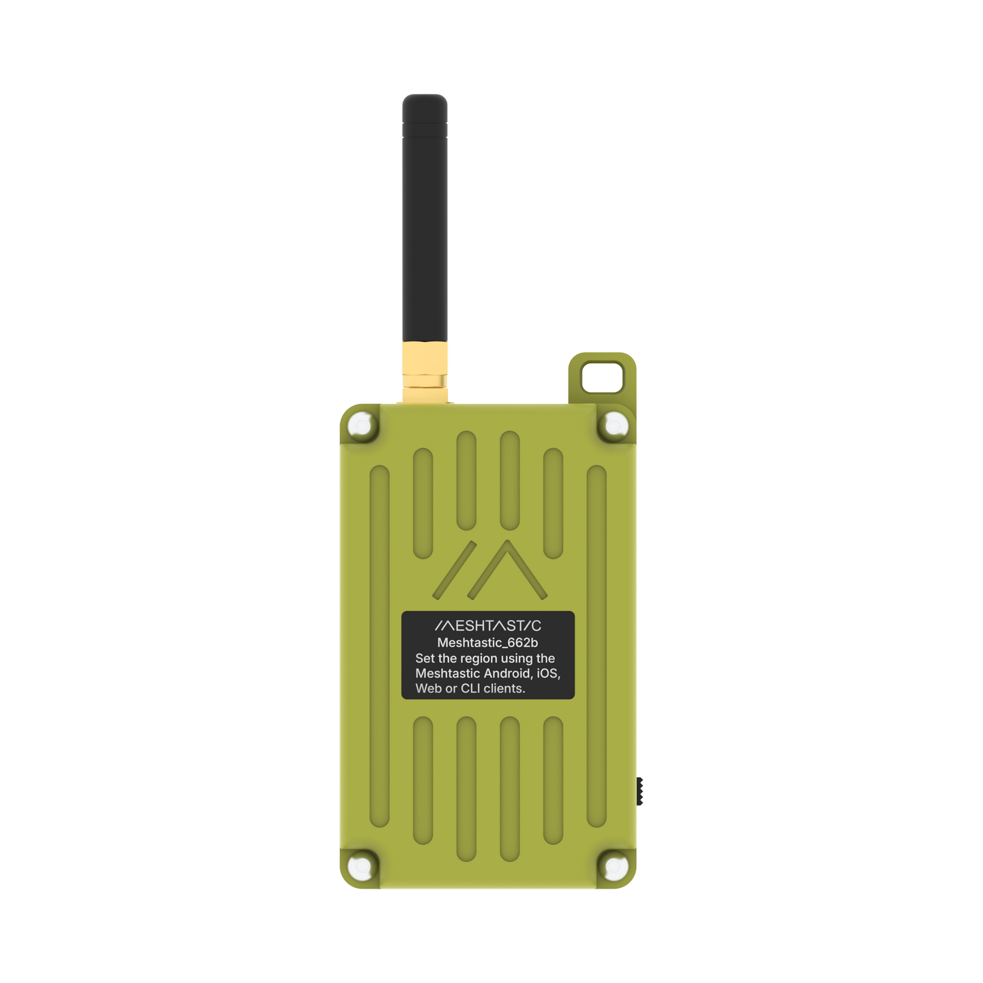
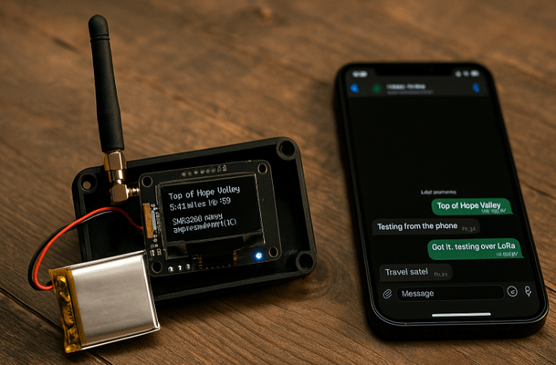
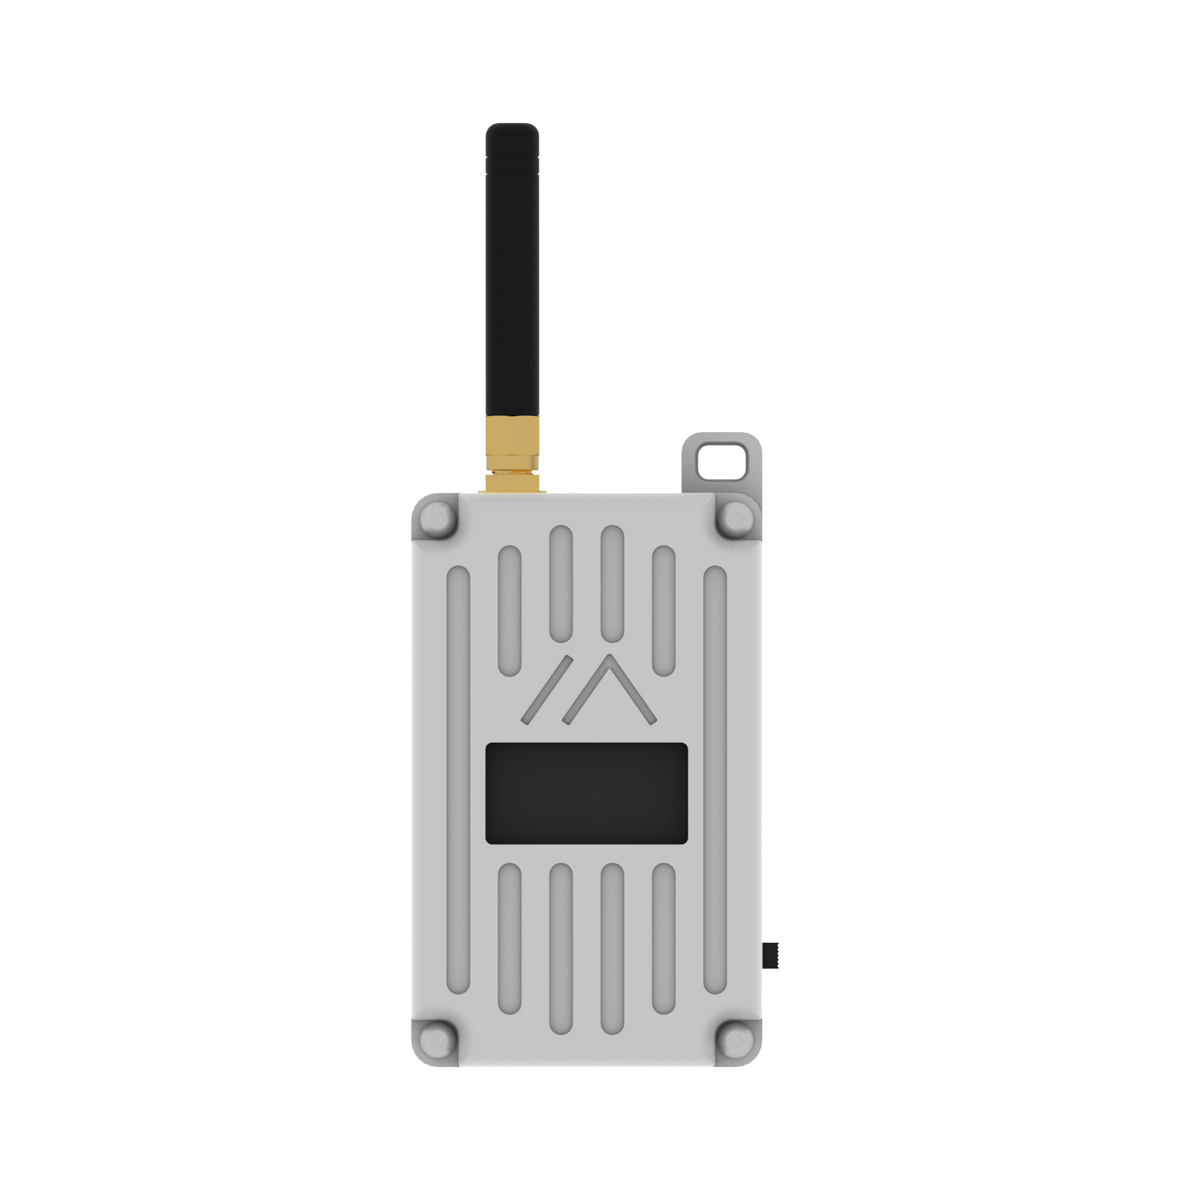
* Безопасность
и анонимность
* Открытый
исходный код
* Технологическая независимость и автономность
3 Уровня безопасности
Meshtastic:
-------------------------------------
*Общий канал
* Приватные группы
* Личные сообщения
* Без интернета
* Без вышек
* Без операторов
* Безопасность и
анонимность
* Масштабируемость
* Экономическая
выгода
* Открытое
сообщество

Slide 4
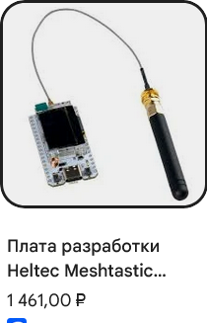
* Безопасность
и анонимность
* Технологическая независимость и автономность
3 Уровня безопасности
Meshtastic:
-------------------------------------
* Общий канал
* Приватные группы
* Личные сообщения
* Без интернета
* Без вышек
* Без операторов
* Экономическая
выгода
Цена Meshtastic:
-------------------------------------
* Heltec V3 - 1461 руб.
и более
* Пейджер-Meshtastic
- 8996 руб
Цены на 8.03.2026*

Slide 5
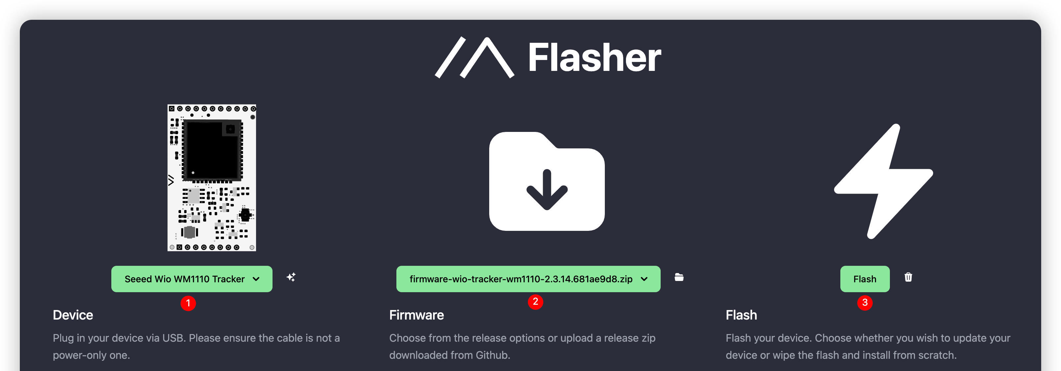
* Безопасность
и анонимность
3 Уровня безопасности
Meshtastic:
-------------------------------------
* Общий канал
* Приватные группы
* Личные сообщения
Открытый исходный код
↓
Отсутствие слежки и собственные проекты
* Экономическая
выгода
Цена Meshtastic:
-------------------------------------
* Heltec V3 - 1461 руб.
и более
* Пейджер-Meshtastic
- 8996 руб
Цены на 8.03.2026*

Slide 6
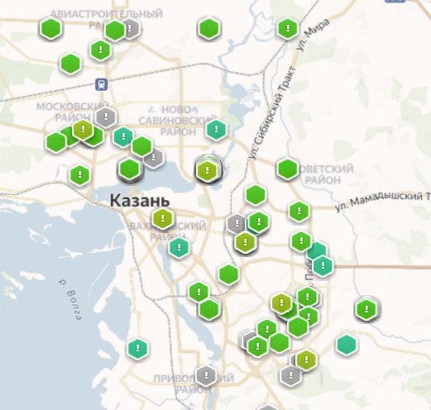
* Масштабируемость
Чем
БОЛЬШЕ
нод, тем
ЛУЧШЕ
связь
Открытый исходный код
↓
Отсутствие слежки и собственные проекты

Slide 7
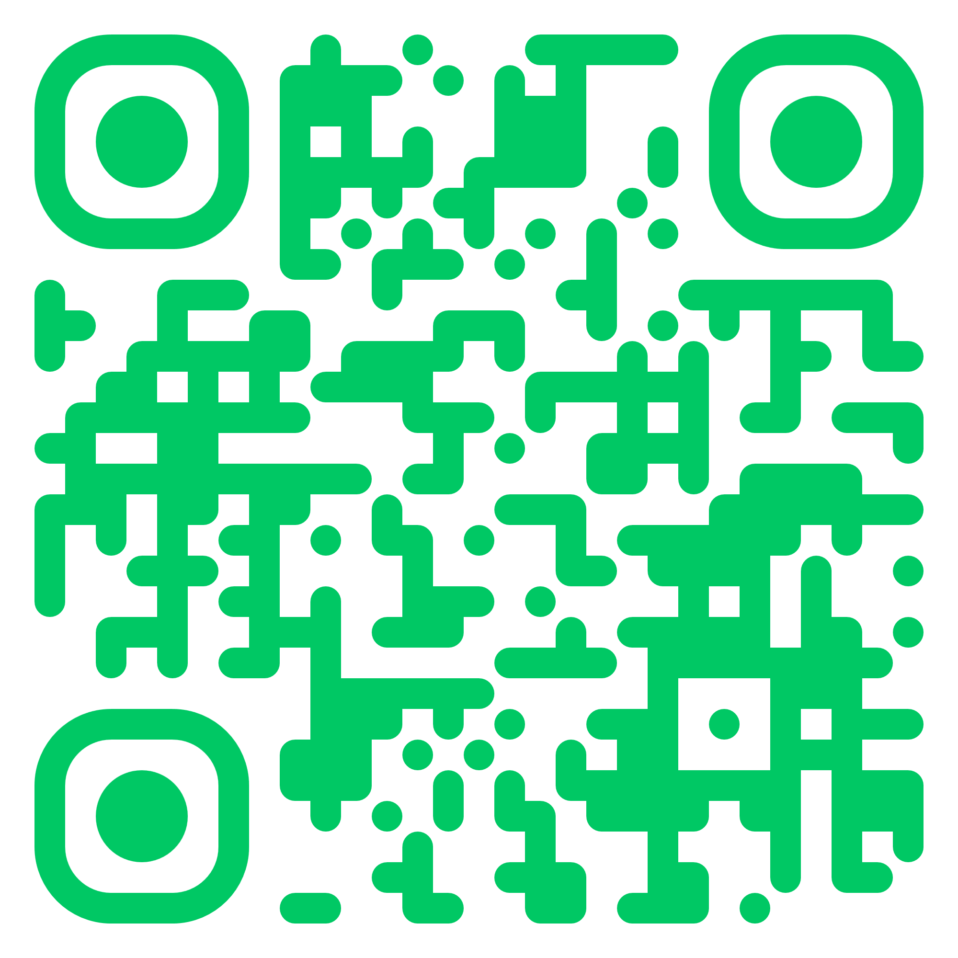
Открытое сообщество
t.me/meshtastic_kzn
ТГ канал,
где вам подскажут с чего начать путь
радиолюбителя
* Масштабируемость
Чем
БОЛЬШЕ
нод, тем
ЛУЧШЕ
связь
Открытый исходный код
↓
Отсутствие слежки и собственные проекты

Slide 8
Открытое сообщество
t.me/meshtastic_kzn
ТГ канал,
где вам подскажут с чего начать путь
мештастера
* Масштабируемость
Чем
БОЛЬШЕ
нод, тем
ЛУЧШЕ
связь

